Slide 1


BÀI 11
SÁNG TẠO TỪ VẬT LIỆU THIÊN NHIÊN

Slide 2

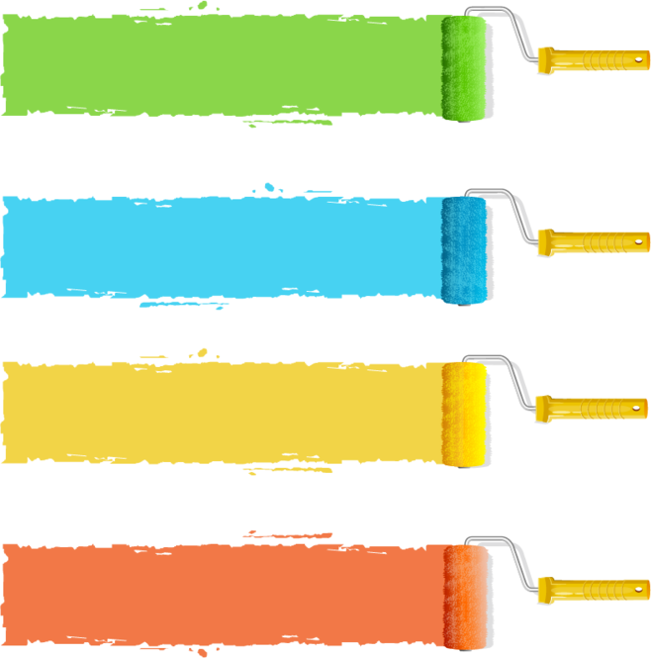

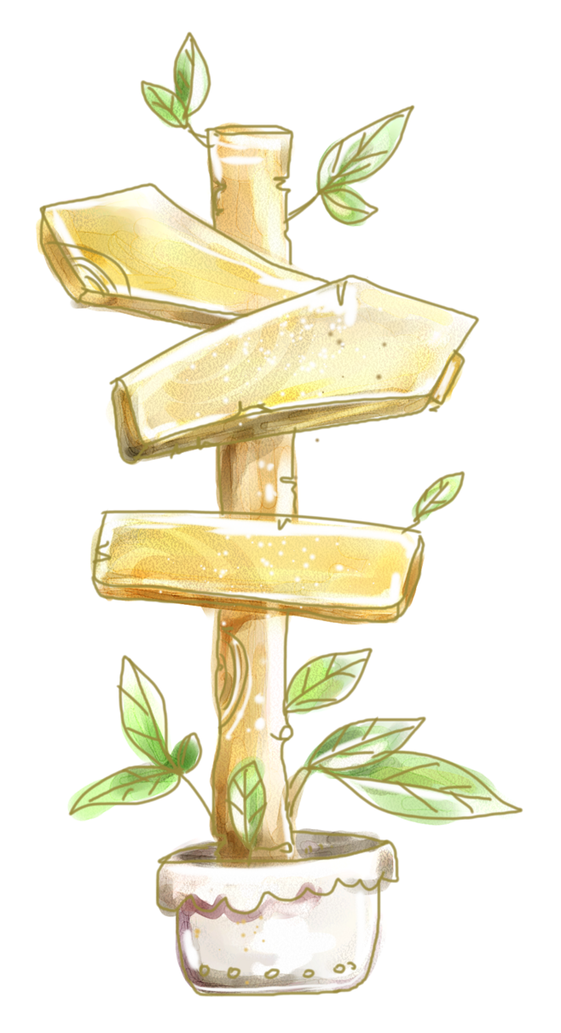
Kể được tên một số loại vật liệu thiên nhiên có thể sử dụng cho hoạt động sáng tạo như: vỏ sò, ốc, đá, sỏi, lá cây khô,...
MỤC TIÊU
Biết được một số sản phẩm sáng tạo từ vật liệu thiên nhiên.
Yêu thích việc tìm tòi, sáng tạo; có ý thức rèn luyện bản thân để phát triển khả năng khéo léo, cẩn thận.

Slide 3

Khởi động
Notes:
Bài giảng được thiết kế bởi: Hương Thảo - tranthao121004@gmail.com

Slide 4
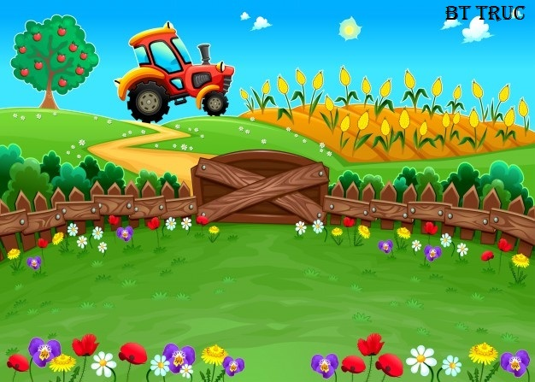

Trò chơi Tưới hoa

Slide 5

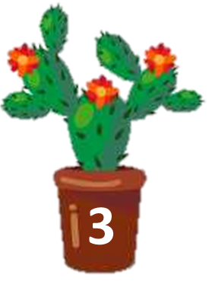


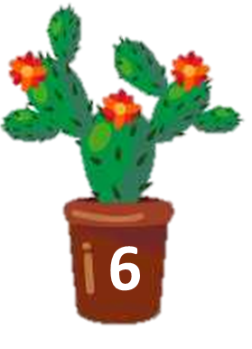


Mình tưới chậu hoa nào đây?
Đến bài mới

Slide 6

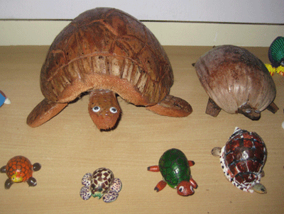
Đoán xem những con rùa này làm từ vật liệu nào?
Vỏ dừa và vỏ ốc

Slide 7
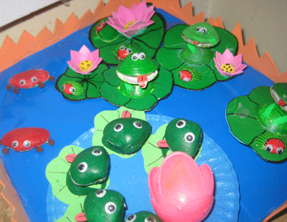
Đoán xem những con ếch này làm từ vật liệu nào?
Vỏ sò

Slide 8
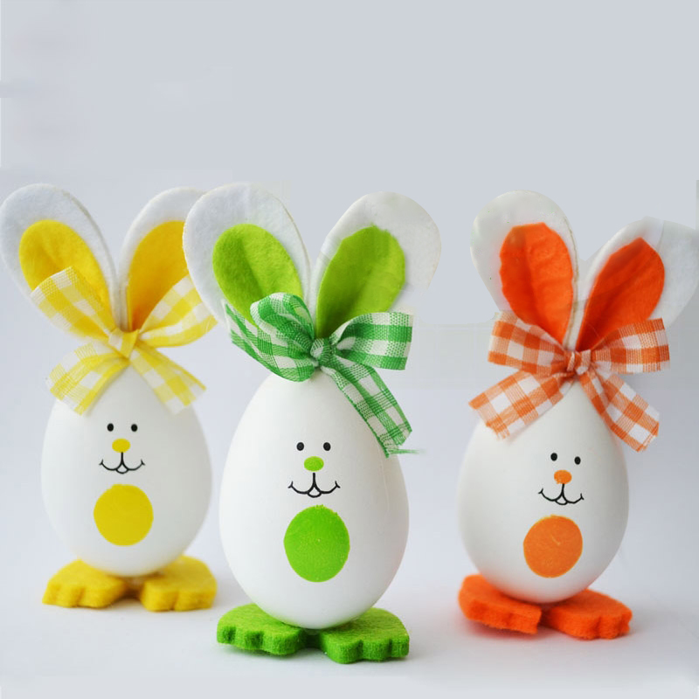
Con thỏ đồ chơi làm từ vật liệu nào?
Vỏ trứng

Slide 9
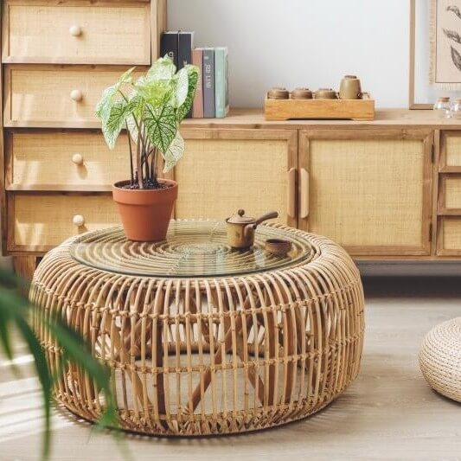
Chiếc bàn này làm từ vật liệu gì?
Mây tre

Slide 10
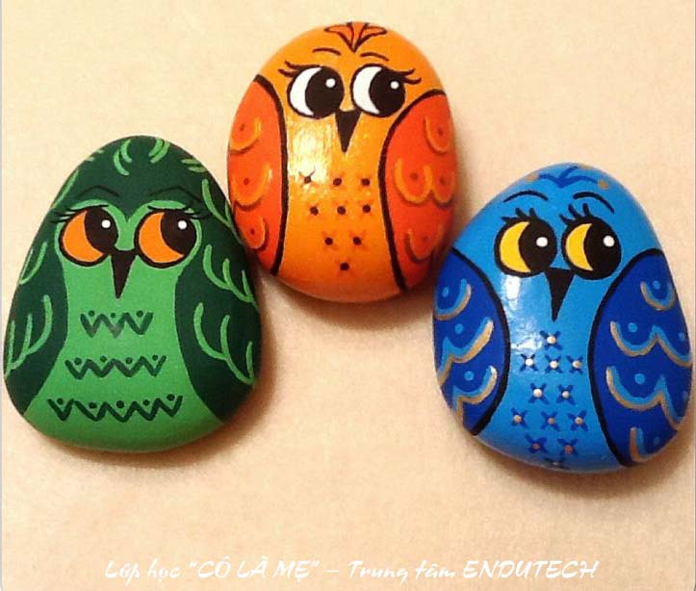
Hình con vật ngộ nghĩnh này làm từ vật liệu gì?
Đá cuội

Slide 11
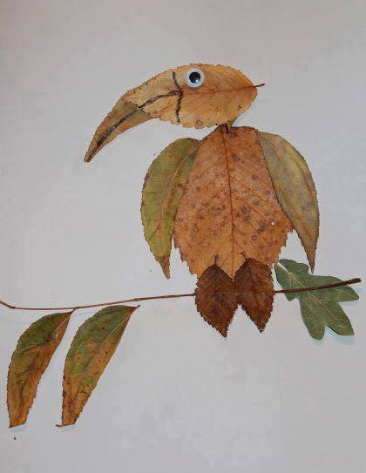
Vật liệu gì tạo nên bức tranh này?
Lá cây khô

Slide 12
Hoạt động 01:
Tìm hiểu các sản phẩm làm từ vật liệu thiên nhiên

Slide 13

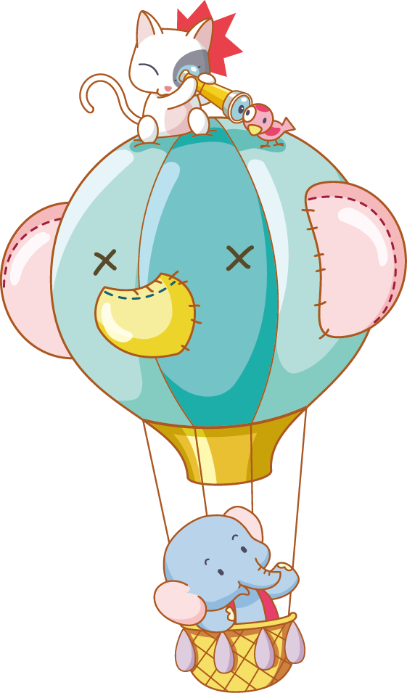
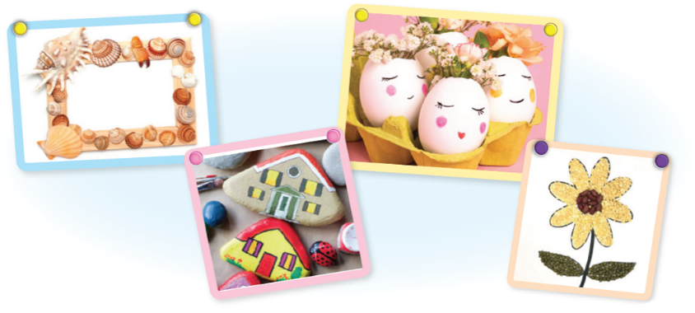
Quan sát các sản phẩm làm từ vật liệu thiên nhiên dưới đây
Chọn và giới thiệu một sản phẩm mà em yêu thích

Slide 14
Thảo luận nhóm 4

Slide 15
Đại diện nhóm lên bảng trình bày

Slide 16



Có nhiều vật liệu thiên nhiên có thể sử dụng để sáng tạo ra các sản phẩm như lá cây khô, cành cây, hột, hạt, đá sỏi, vỏ ốc
01
Các sản phẩm sáng tạo thường được sử dùng để trưng bày, làm quà lưu niệm,...
02
Mỗi sản phẩm đều có ý nghĩa riêng, thể hiện tình cảm, tài năng của người làm ra nó.
03

Slide 17

Hoạt động 2
Chia sẻ ý tưởng của em
Sản phẩm em định làm
Những vật liệu thiên nhiên cần chuẩn bị
Cách tạo ra sản phẩm
Cách tìm kiếm vật liệu

Slide 18


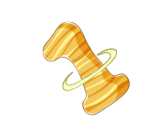



Chia sẻ trước lớp

Slide 19
点击加入标题文字
Mỗi chúng ta đều có thể sáng tạo ra các sản phẩm nếu chịu khó quan sát, kiên trì tập luyện và có sự mày mò, khám phá.

Slide 20


Hoạt động về nhà
Em cùng người thân chuẩn bị vật liệu để thực hiện ý tưởng của mình

Slide 21
Củng cố dặn dò

